Slide 1
ORIENTAÇÕES AOS DIRETORES E SECRETÁRIOS ESCOLARES SEMED 2019

Slide 2
PSICOSSOCIAL

Slide 3
NÚCLEO DE ATENDIMENTO PSICOSSOCIAL
Profissionais: Psicólogas e Assistentes sociais.
Atividades desenvolvidas:
apoio psicológico e aconselhamento;
Intermediação em conflitos;
encaminhamento para outros profissionais, quando necessário;
acompanhamento a servidores em estágio probatório que estejam encontrando dificuldades em adaptação ou desempenho;
oficinas que promovam melhorias intra e interpessoais;
orientação quanto ao acesso às políticas públicas;
visita domiciliar e/ou hospitalar aos servidores, estando ou não em licença médica.
Atendimento: A solicitação de atendimento pode ser via CI ou por espontaneidade do próprio servidor.

Slide 4
FOLHA DE PAGAMENTO

Slide 5
GRATIFICAÇÃO POR TRABALHO NOTURNO
Concedida pelo serviço prestado, permanentemente, no horário entre as dezenove horas de um dia até sete horas do dia seguinte, ou eventualmente, entre as vinte e duas horas de um dia às cinco horas do dia seguinte, com acréscimo ao valor das horas trabalhadas nestes períodos, a razão de vinte por cento do valor da hora normal.
OBS.:
Professores: conforme a lotação no sistema Ergon;
Servidores ADM: Será cadastrado no sistema Ergon, mensalmente, conforme folha de frequência entregue à folha de pagamento/DDF. No período do dia 1º a 5 de cada mês.

Slide 6
GRATIFICAÇÃO DO MAGISTÉRIO
Função Gratificada Especial – atribuída por ato do Prefeito Municipal aos servidores ocupantes do cargo de Professor e designados para exercer a função de regente do 1º ano do Ensino Fundamental, em um percentual de 10% (dez por cento), calculado sobre o seu vencimento.
OBS.:
Deverá ser entregue pela escola à folha de pagamento, semestralmente, a qual será encaminhado a SEGES para publicação e cadastro no sistema ERGON.
É necessário informar, imediatamente, quando da substituição por outro profissional.

Slide 7
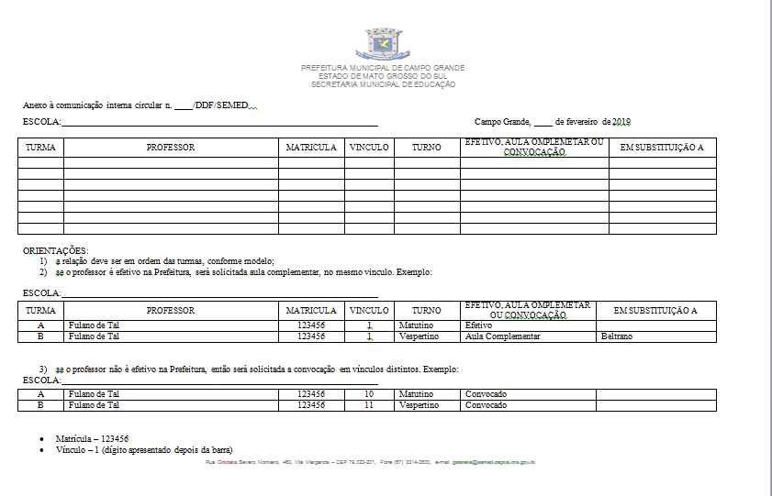

Slide 8
GRATIFICAÇÃO DE ZONA RURAL
Gratificação pelo exercício em local de difícil provimento - concedida em virtude da lotação do servidor em unidade organizacional que exige o exercício das atribuições, em caráter permanente, em horário noturno, em escalas de serviço que alternam o trabalho em horário diurno e noturno e em finais de semana, pontos facultativos e feriados, no valor de até cinquenta por cento do vencimento.
O formulário de zona rural deverá ser entregue à folha de pagamento, conforme a lotação do professor, para cadastramento no sistema ERGON.
OBS.: Tal gratificação é cadastrada somente após o cadastramento da lotação (convocação/aula complementar).

Slide 9
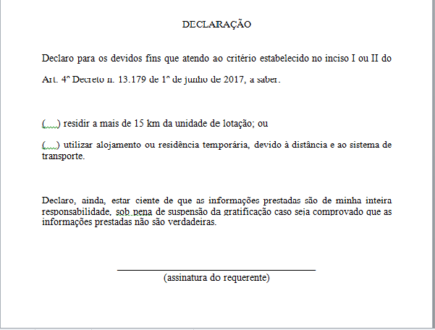

Slide 10
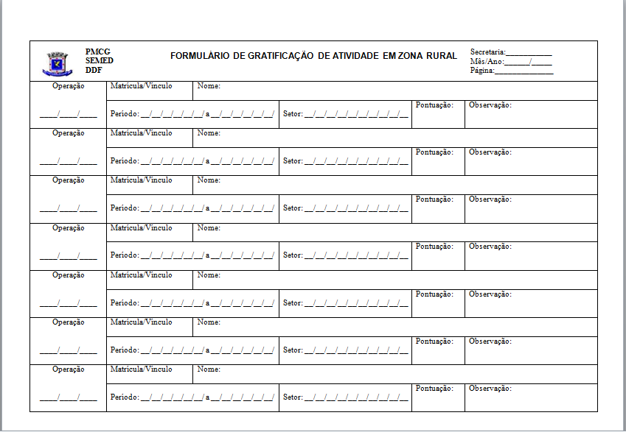

Slide 11
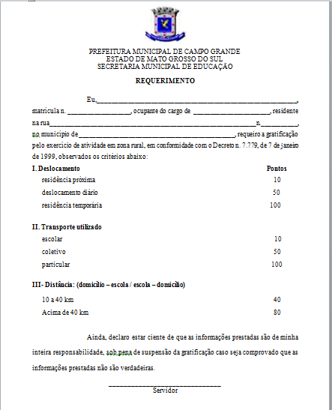

Slide 12
FÉRIAS

Slide 13
FÉRIAS
Decreto 12.245 de 09 de dezembro de 2013.
É o período de descanso de 30 dias, após 12 meses (período aquisitivo), de efetivo exercício, com direito ao recebimento de sua remuneração habitual acrescido de um abono sobre o valor da remuneração (33,33%).
Para o grupo do magistério, o abono de férias será pago sobre os 30 dias de férias.

Slide 14
FÉRIAS – GERAÇÃO AUTOMÁTICA SERVIDORES COM GOZO DE FÉRIAS DETERMINADO
JANEIRO:
Professores, Especialistas em Educação, Assistente de Biblioteca, Assistente de Inclusão Escolar, Monitor de Alunos, Merendeira, Aux. de Serviços Diversos, Aux. de Apoio Educacional, Artífice de Copa e Cozinha todos com lotação em unidades de ensino e servidores em exercício nas EMEI’s.
*Observar o cargo de origem do servidor!
Ajudante de operação, agente de atividades educacionais entre outros, não são de geração automática e devem entrar na programação de férias tais quais os que estão em exercício nas secretarias das EMEIS’s.

Slide 15
OBSERVAÇÕES
Fica permitido, a concessão de férias no mês de julho para até 25% dos ocupantes do cargo de Merendeira, Artífice de Copa e Cozinha e Auxiliar de Serviços Diversos.

Slide 16
FALTAS INJUSTIFICADAS: proporcionam o período de fruição das férias, assim distribuídos:
Dias de direito a férias | Faltas injustificadas
30 dias corridos | Até 5 dias
24 dias corridos | de 06 a 14 dias
18 dias corridos | de 15 a 23 dias
12 dias corridos | de 24 a 29 dias
Estatuto do Servidor: Lei Complementar n. 190, art. 131

Slide 17
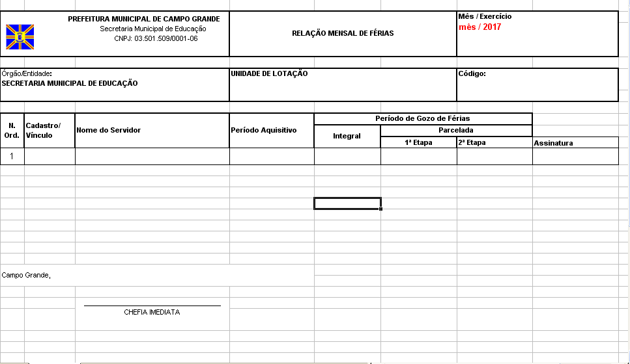
MÊS DE REFERÊNCIA É O MESMO

Slide 18
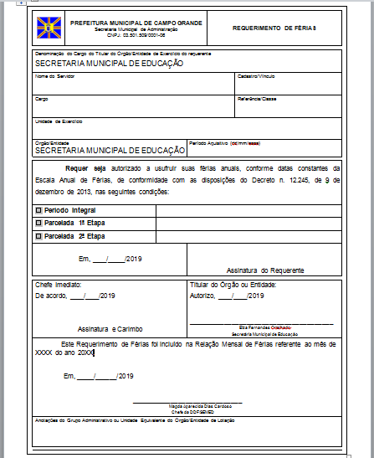

Slide 19
OBSERVAÇÕES
Férias e licenças médicas são incompatíveis;
Servidora gestante pode requerer o gozo das férias após o término da licença gestante/prorrogação;
O início do gozo das férias tem como regra geral sempre o 1° dia útil de cada mês;
Somente os gestores poderão parcelar do gozo das férias em 2 etapas;
A Administração pode suspender as férias a qualquer momento, por superior interesse público, sem prejuízo ao servidor;
Qualquer solicitação (alteração) deve ser requerida com no mínimo 60 dias à DDF/Semed.

Slide 20
FOLHA DE FREQUÊNCIA E LICENÇAS MÉDICAS

Slide 21
FOLHA DE FREQUÊNCIA
Conferir se a matrícula está correta;
Preencher o ponto com todas as informações;
Quando servidor administrativo, encaminhar a folha com a frente e verso;
Quando o servidor trabalhar em dois períodos e o atestado for cheio, não há necessidade de mandar folha do dois períodos;

Slide 22
FALTAS JUSTIFICADAS
no período em que estiver à disposição do Poder Judiciário;
nos dias em que estiver à disposição do TRE;
no dia em que doar sangue e por um dia, a cada seis meses, pela doação de sangue;
oito dias consecutivos por motivo de casamento;
oito dias consecutivos pelo falecimento do cônjuge ou companheiro, ascendentes, madrasta ou padrasto, descendentes, enteados e irmãos;
oito dias para licença paternidade.

Slide 23
FALTAS INJUSTIFICADAS
Quando o servidor não apresenta atestado ou declaração de comparecimento ao médico;
Quando a falta não está prevista em lei;
Quando se ausenta para tratar de assuntos de interesse particular.
No caso de falta sem documentação comprobatória, o ponto não poderá ser assinado e no espaço destinado à rubrica registrar falta.
Nas folhas de frequência, no campo ‘observação’, as faltas injustificadas deverão constar, especificamente, o código 0.68 e a descrição falta sem justificativa

Slide 24
LICENÇA PARA TRATAMENTO DE SAÚDE DO
PRÓPRIO SERVIDOR
Atestados até três dias: apresentação do atestado à chefia imediata em até 24 horas.
Atestados com 4+: chefia imediata agenda perícia médica para o servidor
Mesmo que o atestado com mais de quatro dias abranja véspera de feriado, feriado, sábado ou domingo, deve-se agendar a perícia médica.

Slide 25
AULA COMPLEMENTAR/CONVOCAÇÕES
O professor convocado ou com aula complementar será afastado da sua função se houver afastamento por período superior a 30 dias, por qualquer motivo, inclusive licenças, exceto acidente em serviço.
Servidores convocados seguem a regra:
até 15 dias de licença: perícia pelo IMPCG
após 15 dias de licença: perícia pelo INSS - Rosa Bianca (1493)

Slide 26
ACOMPANHAMENTO FAMILIAR
Servidores convocados ou contratados pelo processo seletivo não se beneficiam da licença para acompanhar familiar;
Acompanhamento familiar: CID Z76.3;
Repassar essa informação aos servidores e ler com atenção o que está escrito no atestado antes de aceitá-lo.
Servidores com aula complementar podem se afastar para acompanhar familiar doente mas, no período da aula complementar, esse dia não será remunerado.

Slide 27
SUBSTITUIÇÃO DE PROFESSOR
DDF
Ci com o assunto: folha de frequência com atestado;
Cópia da folha de frequência com a observação da falta;
Cópia do atestado médico de 1 a 3 dias ou declaração.
*A DDF não recebe documento sem c.i.
DLM
Ci com o assunto: substituição de professor;
Cópia da folha de frequência;
Cópia do atestado médico ou declaração.

Slide 28
PROCESSOS

Slide 29
PROCESSOS
Às terças-feiras e quintas-feiras, no período vespertino, não há atendimento no setor de processos.
Atendimentos:
Ramal: 3913 falar com Marizia.
Pessoalmente falar com Marcos ou Ineis.

Slide 30
ORIENTAÇÕES
Ao ligar, ter em mãos o número de matrícula do servidor e se for a respeito de trâmite de processo informar o número e assunto.
Promoção Horizontal (letra) e Adicional por Tempo de Serviço (quinquênio):
Verificamos manualmente no sistema. Se houver pendências comunicamos por lista mensal ao setor responsável pela triagem - Gerência de Controle Funcional/ SEGES (4042-1321 ramal 1478).

Slide 31
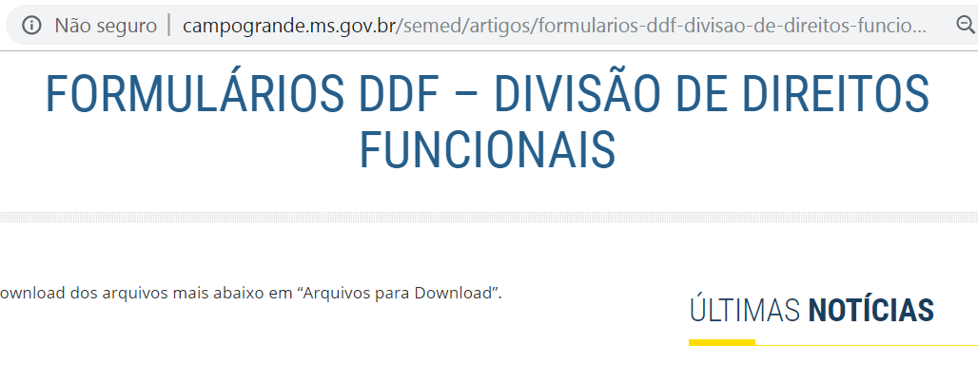
REQUERIMENTOS DDF
Acessar o site da SEMED: http://www.campogrande.ms.gov.br/semed/
Na barra BUSCA NO SITE digitar: FORMULÁRIOS DDF
Dúvidas sobre processos consultar no site RELAÇÃO DE DOCUMENTOS NECESSÁRIOS PARA ABERTURA DE PROCESSOS.

Slide 32
CONCESSÕES VIA REQUERIMENTO
Alguns requerimentos poderão ser encaminhados pela unidade de lotação à DDF com C.I. devidamente preenchidos, assinados e com documentação específica necessária ao pedido.
Se possível, não entregar nas terças-feiras e quintas-feiras no vespertino, evitando devolução de requerimentos com erros no Protocolo.
Documentação básica (para todos os procedimentos):
requerimento referente ao pedido/padrão;
cópia do último contracheque.
Não tiramos cópia de documentos no setor, nem imprimimos contracheque.
Obs.: Em todas as cópias de documentos deverão constar carimbo de conferência com original, data, carimbo e assinatura do conferente.
CONFERE COM ORIGINAL
DATA:___/___/______
ASSINATURA DO CONFERENTE
CARIMBO DO CONFERENTE

Slide 33
REQUERIMENTOS
O servidor deverá comparecer pessoalmente para requerer:
APOSENTADORIA VOLUNTÁRIA.
AVERBAÇÃO DE TEMPO DE SERVIÇO/CONTRIBUIÇÃO.
ESTABILIDADE PARA GESTANTE CONVOCADA OU CONTRATADA DO PROCESSO SELETIVO.
EXONERAÇÃO DE CARGO EFETIVO.
LICENÇA CAPACITAÇÃO.
LICENÇA PARA ACOMPANHAR CÔNJUGE OU COMPANHEIRO – LAC.
LICENÇA PARA TRATAR DE INTERESSE PARTICULAR – LIP.
Nesses, a data no requerimento deverá ser preenchida no dia em que o requerente comparecer na DDF.

Slide 34
PROMOÇÃO FUNCIONAL VERTICAL
Requisitos: para servidores municipais detentores de cargos efetivos integrantes da carreira do magistério.
Vantagem Financeira:
Professor Especialista em Educação
de 2 para 3: 10% ➢de 1 para 2: 10%
de 3 para 4: 9.09% ➢ de 2 para 3: 9.09%
de 4 para 5: 8.33% ➢ de 3 para 4: 8.33%

Slide 35
ADICIONAL DE APERFEIÇOAMENTO PROFISSIONAL
Requisitos:
Ter cargo de provimento efetivo, administrativo de nível superior (Ref. 14);
Portar certificado/diploma de curso em nível de Pós-Graduação.
Vantagem Financeira: 5% sobre o vencimento básico concedido uma única vez.

Slide 36
APOSENTADORIA
Voluntária, por idade e tempo de contribuição
APOSENTADORIA
PROFESSOR
MULHER | HOMEM
50 ANOS DE IDADE | 55 ANOS DE IDADE
25 ANOS DE CONTRIBUIÇÃO | 30 ANOS DE CONTRIBUIÇÃO
APOSENTADORIA
ADMINISTRATIVO/ESPECIALISTA
MULHER | HOMEM
55 ANOS DE IDADE | 60 ANOS DE IDADE
30 ANOS DE CONTRIBUIÇÃO | 35 ANOS DE CONTRIBUIÇÃO
*Tempo mínimo de dez anos de efetivo exercício no serviço público.
**Tempo mínimo de cinco anos de efetivo exercício no cargo em que se dará a aposentadoria.

Slide 37
APOSENTADORIA
Voluntária, por idade e com proventos proporcionais
Requisitos:
tempo mínimo de dez anos de efetivo exercício no serviço público;
tempo mínimo de cinco anos de efetivo exercício no cargo em que se dará a aposentadoria;
sessenta e cinco anos de idade, se homem, e sessenta anos de idade, se mulher.

Slide 38
ABONO DE PERMANÊNCIA
Requisitos: preencher as exigências para aposentadoria voluntária por idade e tempo de contribuição que opte por permanecer em atividade.

Slide 39
ABANDONO DE CARGO
Configura abandono de cargo a ausência injustificada do servidor ao serviço, por mais de trinta dias consecutivos, ou quarenta dias intercalados no período de doze meses.
Documentação específica:
A unidade de lotação deverá encaminhar folha de frequência à DDF, que contenha as faltas injustificadas para cadastramento e posterior abertura de processo administrativo disciplinar.

Slide 40
EXONERAÇÃO DE CARGO EFETIVO
Requisito: o servidor deverá comparecer à DDF para solicitar a abertura do processo de exoneração.
Documentação específica:
cópia das folhas de frequência dos dois últimos meses, devidamente preenchidas até o último dia trabalhado;
carteira do IMPCG do titular e dependentes;
cartão do vale transporte;
declaração de bens (imprimir do Portal do Servidor);
último contracheque.

Slide 41
COMUNICAÇÃO DE ACIDENTE DE TRABALHO – CAT
Requisito: quando ocorrer acidente no exercício das atribuições do cargo ou função, provocando lesão corporal, perturbação funcional ou doença que ocasione a morte, perda parcial ou total, permanente ou temporária da capacidade física ou mental para o trabalho.
Equipara-se ao acidente no trabalho a agressão, quando não provocada, sofrida pelo servidor no serviço ou em razão dele e o ocorrido no deslocamento para o serviço ou deste para a sua residência.
A DDF recebe somente CAT de servidor efetivo

Slide 42
COMUNICAÇÃO DE ACIDENTE DE TRABALHO – CAT
Documentação específica:
É necessário o preenchimento prévio do formulário da CAT pela unidade de lotação seguindo sempre as orientações que constam no verso do formulário antes de passar pelo médico. No ato da consulta o médico irá preencher as informações de sua competência.
*A CAT deverá ser encaminhada à DDF para abertura de processo.

Slide 43
JORNADA ESPECIAL DE TRABALHO
Houve mudanças para requerer e prorrogar a jornada especial (já está no site da SEMED em Formulários DDF – REQUERIMENTO DE JORNADA ESPECIAL DE TRABALHO).
Para requerer esse direito pela primeira vez, o requerente deverá preencher o requerimento próprio.
Para prorrogar a jornada, o requerente deverá ligar na DDF/ SEMED no prazo de dois meses que antecede o final da concessão da jornada, com o número do processo em mãos solicitando o desarquivamento do mesmo.
No caso de prorrogação da jornada, o requerimento a ser preenchido será o simples.

Slide 44
LICENÇA PARA TRATAR DE INTERESSE PARTICULAR
Requisitos: ter sido declarado estável nos serviço público municipal.
Afastamento por no máximo 3 anos, prorrogável uma única vez por igual período, sem remuneração.
O servidor deverá aguardar em exercício, na sua unidade de lotação, a publicação da concessão da licença para tratar de interesse particular.
A licença poderá ser usufruída em período não inferior a um mês.
O servidor deverá observar o prazo de início e término da licença, para não perder a data de retorno e responder Processo Administrativo Disciplinar – PAD (Abandono de Cargo).

Slide 45
PRORROGAÇÃO DA LICENÇA MATERNIDADE
Requisitos: a servidora municipal poderá ter sua licença maternidade ampliada por mais 60 dias, com remuneração.
É necessária ser requerida no prazo de trinta dias do nascimento do bebê.

Slide 46
ESTABILIDADE PARA GESTANTE CONVOCADA OU CONTRATADA DO PROCESSO SELETIVO
Para a servidora convocada ou contratada do processo seletivo que engravidar em período de convocação ou de contrato.
Documentação específica:
atestado médico original constando período de gestação e data prevista para o parto;
último contracheque.
Obs.: O requerimento será preenchido pela gestante na DDF.
*Durante o preenchimento do requerimento, a gestante receberá orientações impressas quanto ao processo, inclusive o de manter sua chefia imediata informada.
Não deverá ser preenchida nova convocação durante o período de estabilidade.

Slide 47
AGRADECEMOS A ATENÇÃO E A DISPOSIÇÃO!

